Slide 1
Žiulis Vernas
Darbas – tai mano gyvybinė funkcija. Kai nedirbu, nejuntu savyje jokios gyvybės.

Slide 2
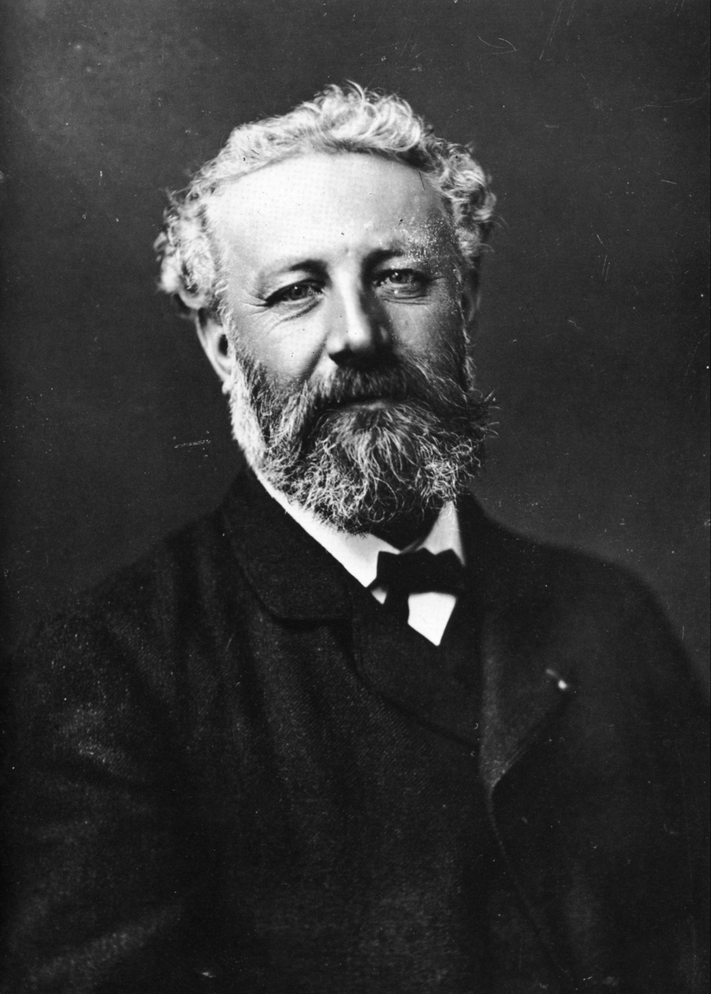
Biografija
Gimė 1828 m. vasario 8 d. Nante, Prancūzijoje.
Mirė būdamas 77 nuo diabeto.
Fantastinės ir nuotykių literatūros autorius.
Nuolat patenka į daugiausiai verčiamų autorių penketuką.
1867 m. Žiulis Vernas nusipirko mažą laivelį „Saint-Michel“, kuriuo apiplaukė Europą.
1870 m. buvo įšventintas į riterius.
  Iš pradžių Verno tekstų niekas nenorėjo publikuoti, nes jie buvo per daug moksliški.
Situaciją pasikeitė Žiuliui Vernui susipažinus su leidėju Pjeru Hetzel.
Jis paskatino autorių savo knygose rašyti ir humoristiškai, sukurti linksmas pabaigas.
Taip Žiulio Verno knygos išpopuliarėjo ir jis pats praturtėjo.
Vaikystėje ėjo į internatinę mokyklą.
1848 m. išvažiavo Paryžių studijuoti teisės, ten pradėjo rašyti.
Tėvas sužinojęs, kad Žiulis rašo užuot mokęsis, nutraukė finansavimą.
Šiuo laikotarpiu susipažino su Viktoru Hugo ir Aleksandru Diuma, kurie davė jam patarimų, kaip rašyti knygas.
1886 m. Ž. Verną peršovė jo sūnėnas ir jis daugiau nebegalėjo vaikščioti.
1863 m. parašė kūrinį, kuriame kalbėjo apie 20 a. Prancūziją - su dangoraižiais, automobiliais, kurių kuras benzinas ir kt.
1857 m. vedė našlę, turinčią du vaikus.
1861 m. susilaikė sūnaus Mishel.

Slide 3
Kūryba
Žiulis Vernas, kūrinius rašė labai kruopščiai, atsakingai.
Jo kūriniai tarsi enciklopedijos, nes rašydamas autorius remdavosi daugybe šaltinių.
Žymiausi kūriniai:
  20 tūkstančių mylių po vandeniu;
  Kelionė į žemės centrą;
  Aplink pasaulį per 80 dienų;
  Penkiolikos metų kapitonas;
  Paslaptingoji sala;
  Kapitono Granto vaikai.
Ž. Verno kūriniai yra vieni pirmųjų mokslinės fantastikos kūrinių, o pats autorius laikomas mokslinės fantastikos tėvu.
Įdomu, kad daugelis Ž.Verno kūriniuose aprašytų prietaisų tada atrodė neįmanomi, tačiau dabar yra gan plačiai naudojami.
Ž. Vernas sukūrė 65 romanus.

Slide 4
Vieno išgalvota, kitų įgyvendinta
Atominis povandeninis laivas („20 tūkstančių mylių po vandeniu“).
Žmogus mėnulyje („Nuo žemės į mėnulį“).
Kažkas panašaus į sraigtasparnį („Robūras užkariautojas“).
Šiuolaikinis miestas („Paryžius 20-ame amžiuje“).

Slide 5


Slide 6


Slide 7


Slide 8
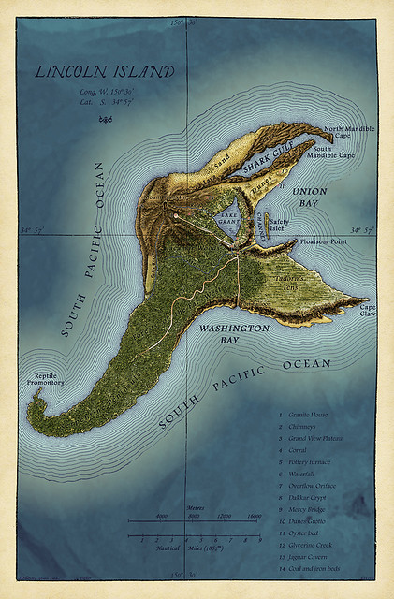
Keli įdomūs faktai
Dauguma Ž. Verno romanų įeina į rinkinį Voyages Extraordinares (Nepaprastos kelionės).
Visus kūrinius reikia skaityti iš eilės, nors ir atrodo, kad kūriniai visai nesusiję.
Romano „20000 mylių po vandeniu“ pagrindinis veikėjas randamas knygoje „Paslaptinga sala“.
„Kapitono Granto vaikai“ ir „Paslaptingoji sala“ glaudžiai susiję, nors parašymo data skiriasi 7 metais, o veiksmo 10-imčia ar net daugiau.

Slide 9
Mokslas, mielieji, sudarytas iš nesėkmių.
Iš tokių, kurias naudinga daryti, nes veda prie tiesos.

